Slide 1

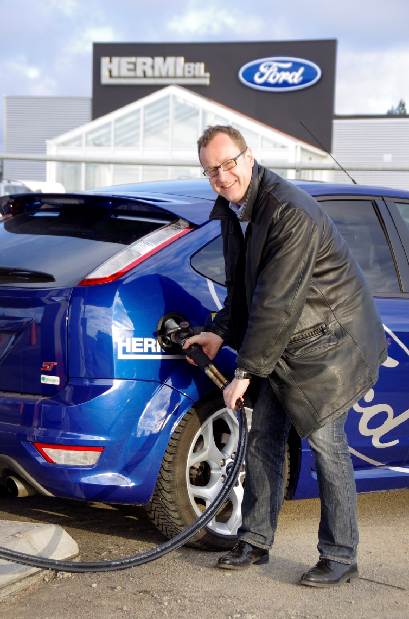
Stefan Hermansson
Marknad/ VD
www.smalandskabransle.se
info@smalandskabransle.se
0470-70 70 71

Slide 2
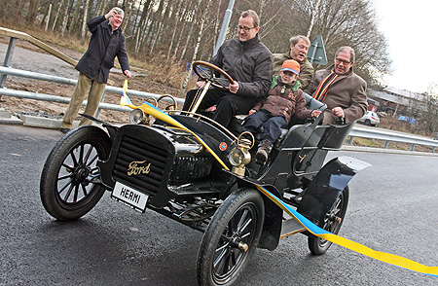
Kronobergs första bil

Slide 3

Krav från kunder

Slide 4
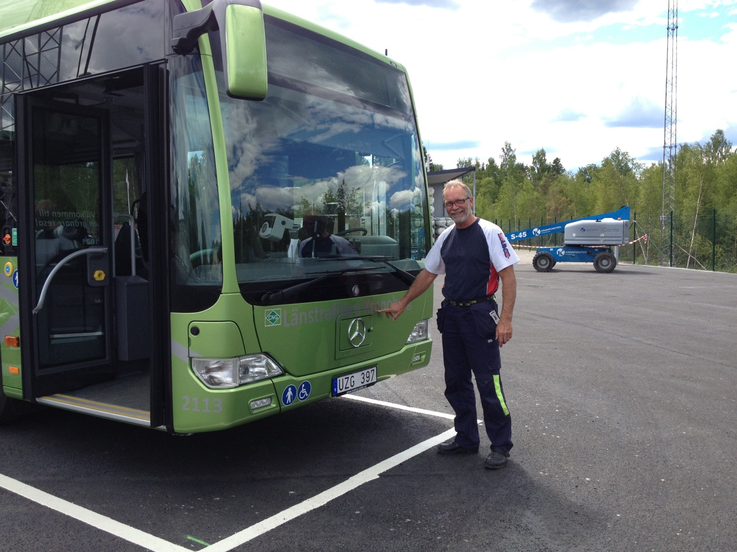
Jakten på biogas

Slide 5
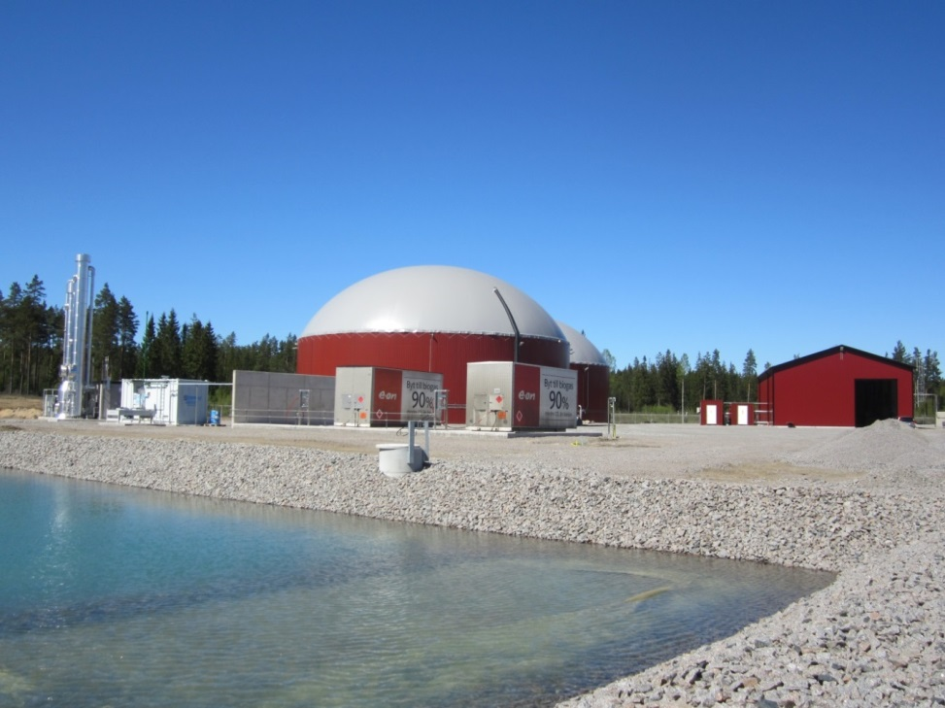
Alvesta Biogas

Slide 6
Alvesta Biogas
Tillgång av biogas är större än efterfrågan
Gödsel transporteras 7 km från 11 gårdar
Gödsel från 5700 kor, ungdjur, suggor, slaktsvin samt biprodukter från lantmännen Räppe.
1,5 ton metan produceras vilket motsvarar 2 miljoner liter bensin/diesel
Den färdig rötade gödsel transporteras tillbaka till gårdarna och sprids på åkrarna näst intill luktfri och 10 % mer effektiv.
Gödsel från tre kor ger drivmedel för en personbil under 1500 mil
5 kilo matavfall ger drivmedel för en personbil för en mil.

Slide 7
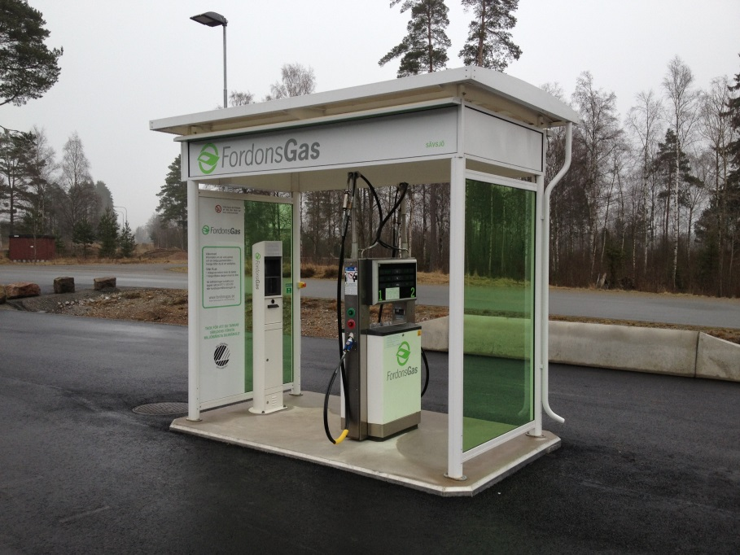
250 000 poäng ger en biogas mack
Tecknade avtal
Region/lokalbuss 30 000 poäng
Sopbil 15 000 poäng
Distributionsbil över 3,5 ton 10 000 poäng
Taxi /färdtjänstbuss 12 000 poäng
Taxi personbil 6000 poäng
Lastbil under 3,5 ton 1000 poäng
Personbil 800 poäng
500 000 poäng krävs för långsiktig lönsamhet

Slide 8
Hönan eller ägget
Bygg en biogasmack så köper vi fordon
Köp fordon så bygger jag biogasmacken

Slide 9
Mer än CO₂
Luftvårdspriset 2014
Stora skillnader i resultaten vid tester laboratorium vs körning
Vad är Kväveoxider eller NOX
Gårdagens Ny Teknik, Årligen får 5000 personer i Sverige för tidig död pga utsläpp Kväveoxider
0 vision gällande antalet trafikdödade
Påverkar hälsan hos människor och i synnerhet luftvägar
Gränsvärden för utsläpp är 60 mg/km för bensin och 160 mg/km diesel
Nuvarande tester görs i sommar temperaturer. Naturvårdsverkets tester visar att gränsvärden vid 7 grader överstigs med 400 %
Kväveoxiders utsläpp har framförallt med motortypen att göra vilket innebär att även RME samt HVO har betydande utsläpp av kväveoxider vid vinter temperaturer.

Slide 10

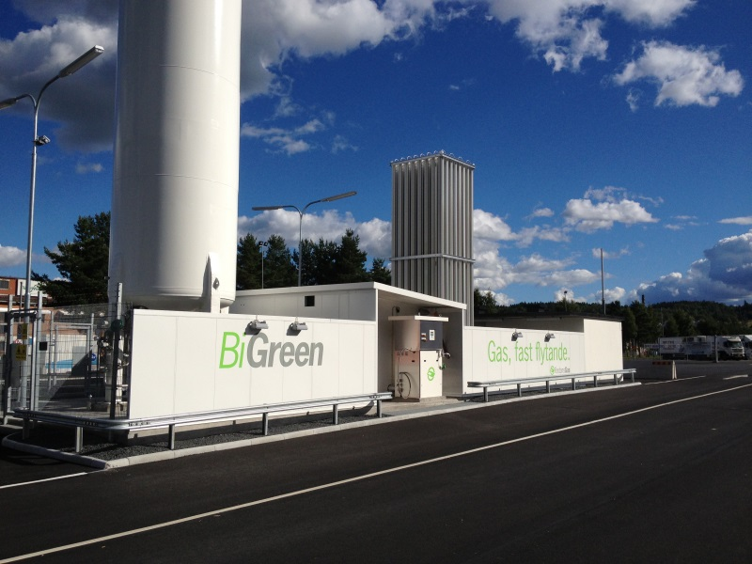
Framtiden
De beslut som fattas nu gällande framtidens drivmedel är otroligt betydelsefulla
Personligen är min bedömning att el tillsammans med lokalproducerad biogas och vätgas hör till framtiden
Framtiden är här, just nu!

